Slide 1
MHC-PMS Software «Blue»
CS Task01- Fist Analysis
26.09.2014
Pira Mahendran, Stefan Johner, Michel Murbach, Amin Ghodrati, Sabine Martin, Rzsa Ramsauer

Slide 2
1. Target users
Clinical staff:
Ärzte
Pflegepersonal
Health visitors
Non clinical staff:
Sekretärin (MPAs)
Datenmanager
Patienten

Slide 3
2. Key features (from users' perspective)
Patientendaten
Aktuelle Behandlungsinformationen (Spital, Arzt, Art der Behandlung)
Aktuelle Medikation und Verordnungen
Individuelle Termine (Ändern, bestätigen, absagen)
Informationen für die Datenmanagement (Statistik, Spitalmanagement)

Slide 4
3. Critical success factors
Grosse Akzeptanz unter den Beteiligten
Benutzerfreundlichkeit und Integrität
Berücksichtigung von Datenschutz
ausreichende Finanzen (straffe Kontrolle der Kosten)
fachliche Ressourcen
Super Service und Support

Slide 5
4. Potential system components and architecture
One Database
Different user
Different user rights
Spital
Hausarzt
Praxis
Apo-theke
Datenbank
User 1
User 2
User 3
User 4

Slide 6
MHC-PMS Software «Blue»
CS Task02- SE Process
26.09.2014
Pira Mahendran, Stefan Johner, Michel Murbach, Amin Ghodrati, Sabine Martin, Rzsa Ramsauer

Slide 7
Decide whether your SE Process for implementing the MHC- PMS should be rather plan- driven or agile
Agile:
+ Kleines Projekt
+Kleines Team einfach zu kommunizieren und individuelle Arbeit möglich
+Immer wieder Einholung von Feedbacks
+Einbindung der Anspruchsgruppen und Benutzer beim Projekt
+Anpassung und Veränderung ohne grosse Verlust
+Schnelle Entwicklung und Lieferung möglich
-grosse Projekt
-Wenn genaue Doku notwendig ist→ Bund
-Viele Benutzer

Slide 8
Decide whether your SE Process for implementing the MHC- PMS should be rather plan- driven or agile
Pro Plan:
+ Ausführliche Planung und Design
+Grosses Projekt
+ Nutzungsdauer lang
- Feedbacks nicht immer einholbar
- Änderungen nicht einfach umsetzbar
- Einbindung der Anspruchsgruppen und Benutzer beim Projekt
- Schnelle Entwicklung und Lieferung möglich

Slide 9
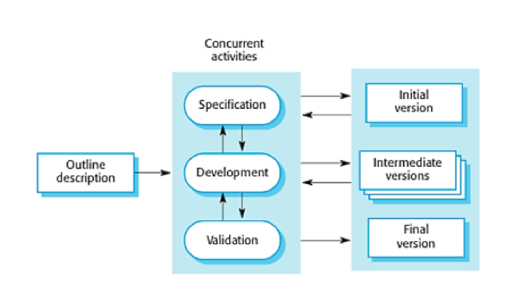
1. Agile-Incremental Planing

Slide 10
1 Activity Specification
Kennenlernen (Anpruchsgruppen, Benutzer, mögliche Anwender)
Genaue Analysierung der Anforderung und Beschreibung
Möglichst viel Inputs einholen
Goal: Description of product
Task: Produkt Beschreibung und Definition der Spezifikation
Output: Spezifikation

Slide 11
2 Activity Initial
Grunddesign und Grundaufbau erstellen anhand:
Standards
Schnittstellenanalyse
Benutzer
Anwender
Specification
Rollen und Aufgaben (Team)
Goal: Umsetzung der Kundenansprüchen (Technik)
Task: First Software and Harware design
Output: Architektur, Standard

Slide 12
3 Activity Development
Entwicklung gemäss Festlegung:
Überprüfung mit der Anforderung
Standards
Abmachungen (Treffpunkt + Feedback jeweils Donnerstag Nachmittag)
Feedbacks Einholung jeweils Freitag Modul SE
Validation vor Weihnachten
Final version 18. Dezember
Stetige Kommunikation mit dem Team anhand Doku, FB Gruppe
Goal: Entwicklung
Task: Produktion gemäss Vorgaben
Output: Erste Produktvarianten

Slide 13
4 Activity Intermediate Version
Feedback und Wünsche einholen (beim Kunden)
Stand aufzeigen
Änderungen anfertigen und revidieren
Festlegen (Design, Aufbau)
Goal: Abgleich
Task: Änderungen gemäss Feedback
Output: Produkt

Slide 14
4 Activity Validation
Vergleich der Specification und Produkt
Funktionstauglichkeit? Test? Fehler?
Ziele, Anforderung und Erwartung übertroffen?
Goal: Validierung
Task: Funktiontüchtigkeit durch Experten
Output: Produkt Funktion in Ordnung

Slide 15
5 Final Version
Kleine Korrekturen
Produktion
Lieferung
Goal: Final Version
Task: Marketing? Präsentation?
Output: Produkt

